Slide 1
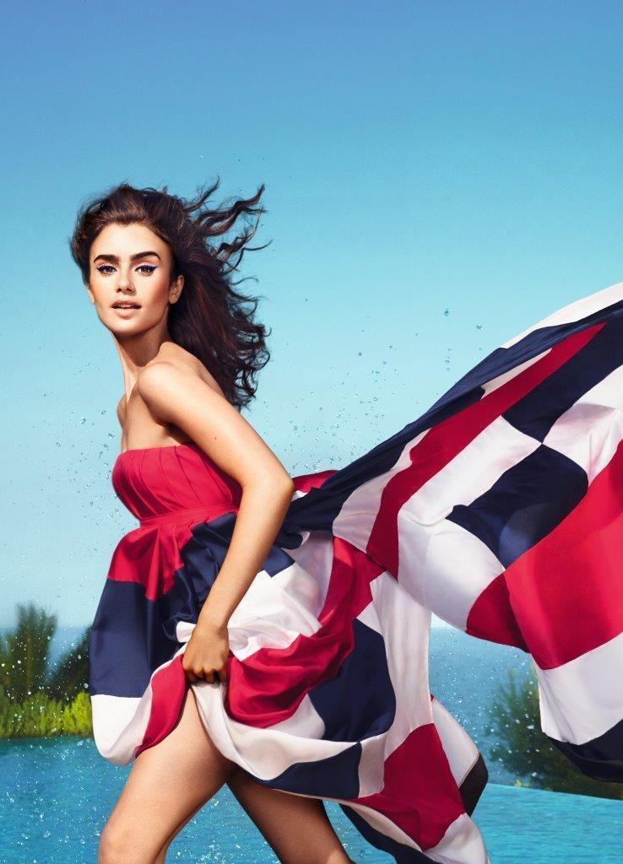


L’Oréal Discussion Materials
19 September 2024

Slide 2



L’Oréal, No.1 Beauty Group worldwide L'Oréal is the global leader in beauty, seamlessly blending innovation and sustainability to create products for every consumer
Company’s Description
Business Overview
L'Oréal was founded in 1909. The company is a global leader in the beauty industry, listed on the CAC40 with a market capitalization of €195,04bn (as of 13/09/2024). The company is headquartered in Clichy, France.
L’Oréal specializes in hair color, skincare, sun protection, makeup, perfume, and hair care. L'Oréal is known for its strong commitment to research and innovation
L'Oréal has made significant sustainability commitments, including a goal to achieve carbon neutrality by 2025
L'Oréal business is structured into four key divisions each focusing on different market segments to meet diverse beauty needs worldwide
L'Oréal Luxe
Professional Products
+37 Brands
+90k employees
+6.5bn of products sold
Consumer Products
Active Cosmetics
Recent Developments
Geographical Footprint
4% of own shares purchased from Nestlé (2021)
10% stake in Galderma Acquisition
(2024)
Aesop Acquisition
(2023)
Mugler and Azzaro Acquisition (2020)

Slide 3
L’Oréal – Financial Performance L'Oréal is the global leader in beauty, seamlessly blending innovation and sustainability to create products for every consumer
LTM Share Price Performance (vs. CAC40 index)
2018A – 2023A Historical Financial Performance
Sales Breakdown by Division
Shareholding Structure and Management

Slide 4
Évolution de taux de change de consolidation
(parité euro)
 | Poids CA consolidé S1-2020 | Taux moyen S1-2019 | Taux moyen S1-2020 | % Évolution 2020 vs. 2019
Euro | 21,4 % | ─ | ─ | ─
Dollar US (1 € =) | 23,4 % | 1,129 | 1,101 | + 2,6 %
Yuan Chinois | 17,3 % | 0,130 | 0,129 | - 1,1 %
Livre Sterling | 3,8 % | 1,145 | 1,144 | 0,0 %
Dollar canadien | 2,3 % | 0,663 | 0,665 | + 0,3 %
Rouble russe | 2,2 % | 0,013 | 0,013 | - 3,4 %
Real Brésilien | 1,9 % | 0,230 | 0,186 | - 18,9 %
Yen (1000) | 1,6 % | 8,045 | 8,389 | + 4,3 %
Won coréen (1000) | 1,6 % | 0,772 | 0,752 | - 2,6 %
Dollar australien | 1,3 % | 0,625 | 0,597 | - 4,5 %

Slide 5
Chiffre d’affaires consolidé par division à fin juin 2020
(en millions d’euros)
 |  |  |  | % Évolution
 | S1-2019 | S1-2020 | À données comparables | À taux de change constant | À données publiées
Produits Professionnels | 1 714,2 | 1 341,7 | - 21,3 % | - 21,6 % | - 21,7 %
Produits Grand Public | 6 530,5 | 5 850,7 | - 9,4 % | - 9,5 % | - 10,4 %
L’Oréal Luxe | 5 150,1 | 4 382,2 | - 16,8 % | - 15,6 % | - 14,9 %
Cosmétique Active | 1 416,7 | 1 501,9 | + 9,0 % | + 7,6 % | + 6,0 %
Total | 14 811,5 | 13 076,5 | - 11,7 % | - 11,4 % | - 11,7 %

Slide 6



Chiffre d’affaires par zone géographique à fin juin 2020
(en millions d’euros)
% Évolution
 | S1-2019 | S1-2020 | À données comparables | À données publiées
Europe de l’ouest | 4 212,6 | 3 553,5 | - 16,1 % | - 15,6 %
Amérique du nord | 3 805,7 | 3 307,7 | - 15,2 % | - 13,1 %
Nouveaux marchés | 6 793,1 | 6 215,4 | - 6,9 % | - 8,5 %
Dont :
- Asie, Pacifique | 4 626,4 | 4 468,5 | - 3,9 % | - 3,4 %
- Europe de l’est | 931,3 | 798,9 | - 12,1 % | - 14,2 %
- Amérique latine | 878,6 | 659,2 | - 13,9 % | - 25,0 %
- Afrique, Moyen-Orient | 356,7 | 288,8 | - 17,4 % | - 19,1 %
Total | 14 811,5 | 13 076,5 | - 11,7 % | - 11,7 %

Slide 7
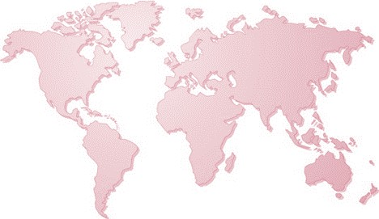
Répartition géographique du chiffre d’affaires
(en % du chiffre d’affaires total)
27,2 %
Europe de l’ouest
6,1 %
25,3 %
Europe
de l’est
Amérique
du nord
34,2 %
Afrique Moyen-Orient
Asie
Pacifique
2,2 %
5,0 %
Amérique latine

Slide 8
Chiffre d’affaires par catégorie à fin juin 2020
(en millions d’euros)
 | S1-2020 | Évolution à données comparables | En % du CA
Soin de la peau | 5 288 | + 1,1 % | 40,4 %
Maquillage | 2 880 | - 27,6 % | 22,0 %
Soins capillaires | 1 971 | - 10,5 % | 15,1 %
Coloration | 1 480 | - 3,0 % | 11,3 %
Parfums | 894 | - 28,6 % | 6,8 %
Autres | 562 | - 9,3 % | 4,3 %

Slide 9
Comptes de résultat consolidé : du chiffre d’affaires au résultat d’exploitation
(en millions d’euros) | S1-2019 | En % du CA | 2019 | En % du CA | S1-2020 | En % du CA | % Évolution S1-2020 vs. S1-2019
Chiffre d’affaires | 14 811,5 | 100,0 % | 29 873,6 | 100,0 % | 13 076,5 | 100,0 % | - 11,7 %
Coût des ventes | - 3 988,5 | 26,9 % | - 8 064,7 | 27,0 % | - 3 512,3 | 26,9 %
Marge brute | 10 823,0 | 73,1 % | 21 808,9 | 73,0 % | 9 564,2 | 73,1 % | Stable
Frais de recherche et innovation | - 459,7 | 3,1 % | - 985,3 | 3,3 % | - 455,3 | 3,5 % | + 40 bps
Frais publi-promotionnels | - 4 471,7 | 30,2 % | - 9 207,8 | 30,8 % | - 3 986,5 | 30,5 % | + 30 bps
Frais commerciaux et administratifs | - 3 003,3 | 20,3 % | - 6 068,3 | 20,3 % | - 2 765,2 | 21,1 % | + 80 bps
Résultat d’exploitation | 2 888,4 | 19,5 % | 5 547,5 | 18,6 % | 2 357,2 | 18,0 % | - 150 bps

Slide 10
Rentabilité d’exploitation des divisions
(en % du chiffre d’affaires) | S1-2019 | 2019 | S1-2020
Produits Professionnels | 19,1 % | 20,1 % | 10,4 %
Produits Grand Public | 20,7 % | 20,2 % | 21,3 %
L’Oréal Luxe | 23,8 % | 22,6 % | 20,4 %
Cosmétique Active | 26,5 % | 23,3 % | 28,9 %
Total groupe avant non alloué | 22,2 % | 21,4 % | 20,7 %
Non alloué * | - 2,7 % | - 2,8 % | - 2,7 %
Groupe après non alloué | 19,5 % | 18,6 % | 18,0 %
* Frais des directions fonctionnelles de recherche fondamentale et charges d’actions gratuites non affectés aux divisions, en pourcentage du chiffre d’affaires total

Slide 11
Comptes de résultat consolidé : du résultat d’exploitation au résultat net hors éléments non récurrents
(en millions d’euros) | S1-2019 | 2019 | S1-2020 | % Évolution S1-2020 vs. S1-2019
Résultat d’exploitation | 2 888,4 | 5 547,5 | 2 357,2 | - 18,4 %
Produits et charges financières hors dividendes reçus | - 30.2 | - 62,7 | - 36,5
Dividendes Sanofi | 363,0 | 363,0 | 372,4
Résultat avant impôt et sociétés mises en équivalence, hors éléments non récurrents | 3 221,1 | 5 847,9 | 2 693,0 | - 16,4 %
Impôts sur les résultats, hors éléments non récurrents | - 748,8 | - 1 486,7 | - 547,9
Résultat net des sociétés mises en équivalence hors éléments non récurrents | 0,0 | + 1,0 | + 0,7
Intérêts minoritaires | - 6,1 | - 5,4 | - 1,1
Résultat net hors éléments non récurrents, part du groupe | 2 466,2 | 4 356,9 | 2 144,8
BNPA (en euros)* | 4,38 | 7,74 | 3,82 | - 12,7 %
Nombre d’actions moyen dilué | 563 247 153 | 562 813 129 | 561 233 745
* Bénéfice net dilué par action, hors éléments non récurrents, part du groupe

Slide 12
Comptes de résultat consolidé : du résultat net hors éléments non récurrents au résultat net
(en millions d’euros) | S1-2019 | 2019 | S1-2020
Résultat net hors éléments non récurrents, part du groupe | 2 466,2 | 4 356,9 | 2 144,8
Éléments non récurrents | - 139,5 | - 606,9 | - 322,3
- Dont :
- autres produits et charges | - 170,3 | - 436,5 | - 407,1
- effets d’impôts | + 30,8 | - 170,4 | + 84,8
Résultat net part du groupe | 2 326,7 | 3 750,0 | 1 822,5

Slide 13
Tableau de flux
(en millions d’euros) | S1-2019 | 2019 | S1-2020 | % Évolution S1-20 vs. S1-19
Résultat net | 2 332,7 | 3 755,2 | 1 823,6
Amortissement et provisions | 923,8 | 1 958,2 | 787,4
+/- values de cessions d’actifs, var. des impôts différés et autres | + 48,8 | + 89,9 | + 58,4
Résultat des sociétés mises en équivalence net des dividendes reçus | ─ | + 1,0 | - 0,7
Marge brute d’autofinancement | 3 305,3 | 5 802,3 | 2 668,6 | - 19,3 %
Variation du besoin en fonds de roulement | - 813,0 | + 460,4 | - 889,2
Investissements | - 559,8 | - 1 231,0 | - 504,8
Flux opérationnel | 1 932,5 | 5 031,8 | 1 274,6 | - 34,0 %
Dividendes versés | - 2 198,2 | - 2 221,1 | - 82,6
Prises de participation | - 7,2 | - 9,4 | - 1 316,5
Remboursement de dette de location | - 158,3 | - 425,8 | - 219,7
Rachat d’actions |  | - 747,3
Augmentation de capital | + 38,6 | + 60,0 | + 28,1
Autres | - 14,0 | - 49,2 | + 25,2
Cash flow résiduel | - 406,6 | + 1 639,1 | - 290,9

Slide 14
Bilan
(en milliards d’euros)
Actif
Passif
31 déc. 2019
30 juin 2020
31 déc. 2019
30 juin 2020
30,8
8,6
6,4
28,9
1,9
4,3
10,6
29,9
8,6
5,3
29,4
1,9
2,9
9,6
Actifs non courants
Capitaux propres
Passifs non courants
Dettes financières *
(courantes & non courantes)
Actifs courants
Passifs courants
Trésorerie
Total 43,8 45,9 Total 43,8
45,9
* Y compris 1 859 m€ au titre de la dette financière de location à fin juin 2020 (IFRS 16) et de 2 036 m€ à fin décembre 2019

Slide 15
Trésorerie / dette nette et taux d’endettement
(en millions d’euros) | 31 décembre 2019 | 30 juin 2020
Trésorerie nette | 2 399,3 | 2 161,7
Trésorerie nette hors dette de location | 4 435,2 | 4 020,5
Taux d’endettement * | N.A. | N.A.
* Dette financière nette / capitaux propres part du groupe

Slide 16
-------------------------Avertissement / Disclaimer -------------------------
« Ce document ne constitue pas une offre de vente ou la sollicitation d’une offre d’achat de titres L’Oréal. Si vous souhaitez obtenir des informations plus complètes concernant L’Oréal, nous vous invitons à vous reporter aux documents publics déposés en France auprès de l’Autorité des Marchés Financiers (également disponibles en version anglaise sur notre site Internet www.loreal-finance.com).Ce document peut contenir certaines déclarations de nature prévisionnelle. Bien que la Société estime que ces déclarations reposent sur des hypothèses raisonnables à la date de publication du présent communiqué, elles sont par nature soumises à des risques et incertitudes pouvant donner lieu à un écart entre les chiffres réels et ceux indiqués ou induits dans ces déclarations.»
"This document does not constitute an offer to sell, or a solicitation of an offer to buy, L’Oréal shares. If you wish to obtain more comprehensive information about L’Oréal, please refer to the public documents registered in France with the Autorité des Marchés Financiers (which are also available in English on our Internet site: www.loreal-finance.com).This document may contain some forward-looking statements. Although the Company considers that these statements are based on reasonable hypotheses at the date of publication of this release, they are by their nature subject to risks and uncertainties which could cause actual results to differ materially from those indicated or projected in these statements."

